Slide 1
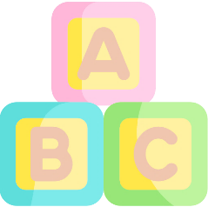
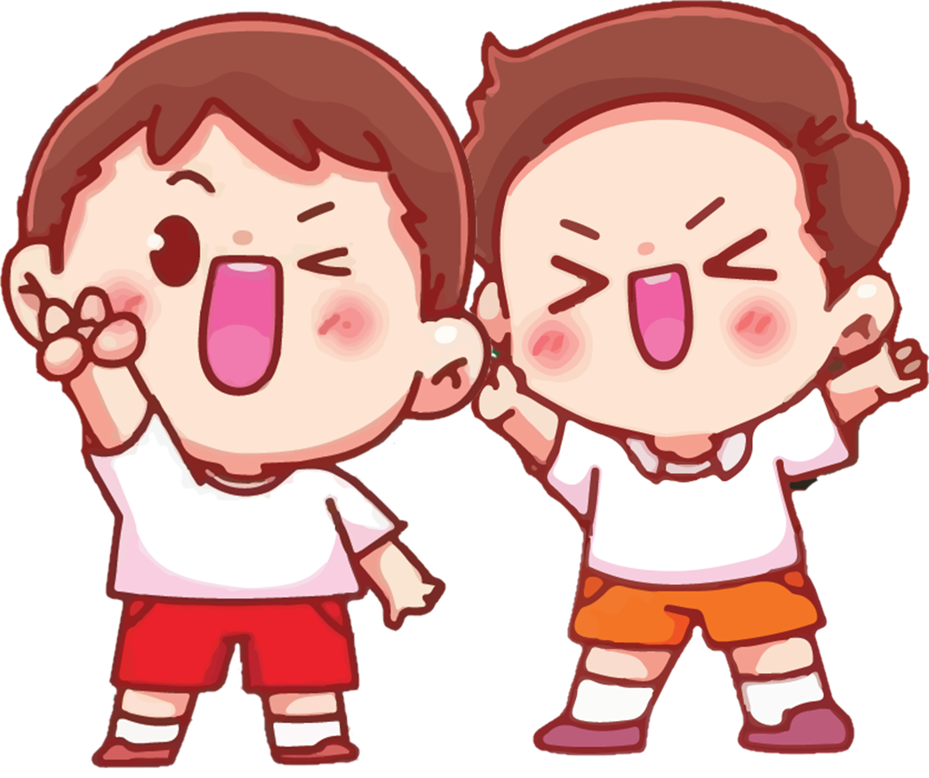
CHÀO MỪNG QUÝ THẦY, CÔ ĐẾN DỰ GIỜ LỚP 3C
Môn: Toán

Slide 2
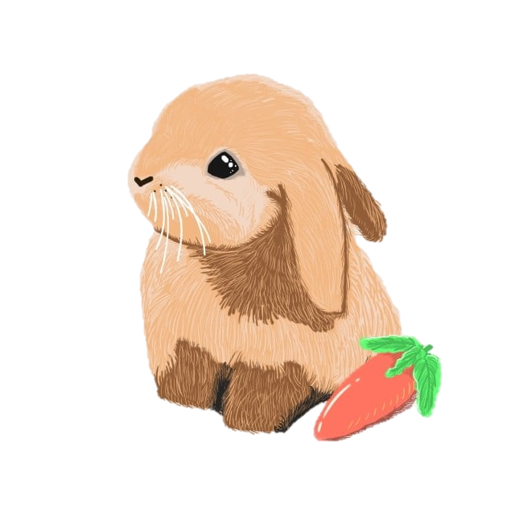

Slide 3
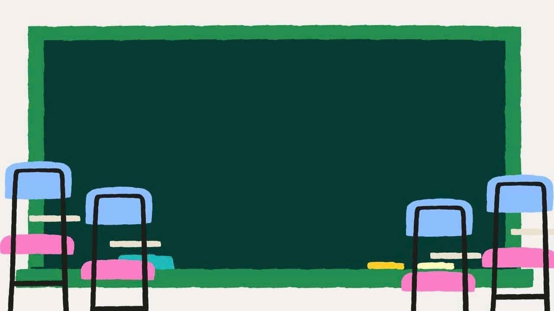
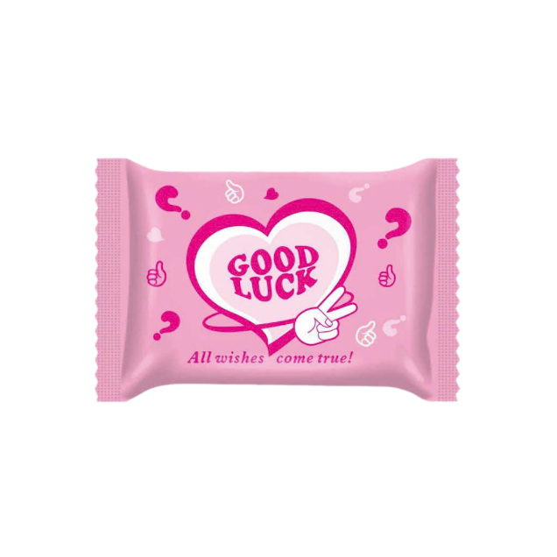
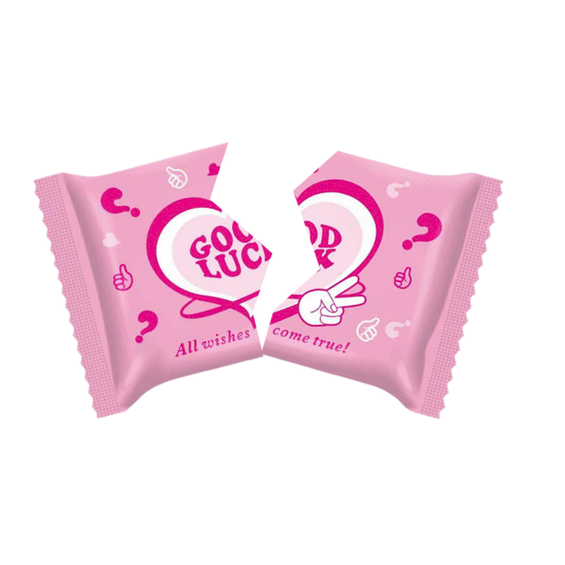
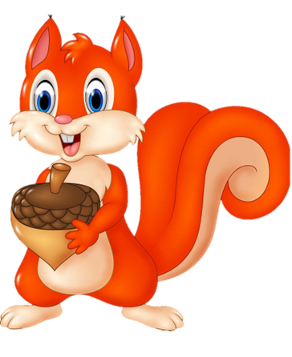
TÚI MÙ MAY MẮN

Slide 4
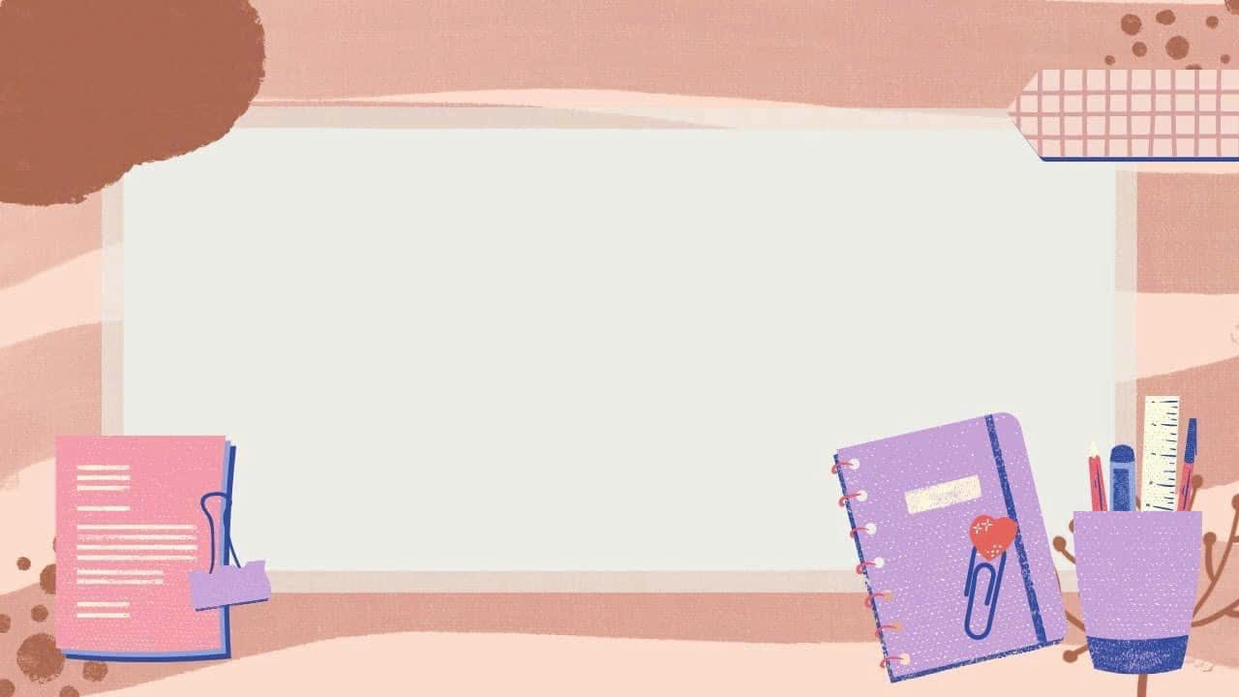
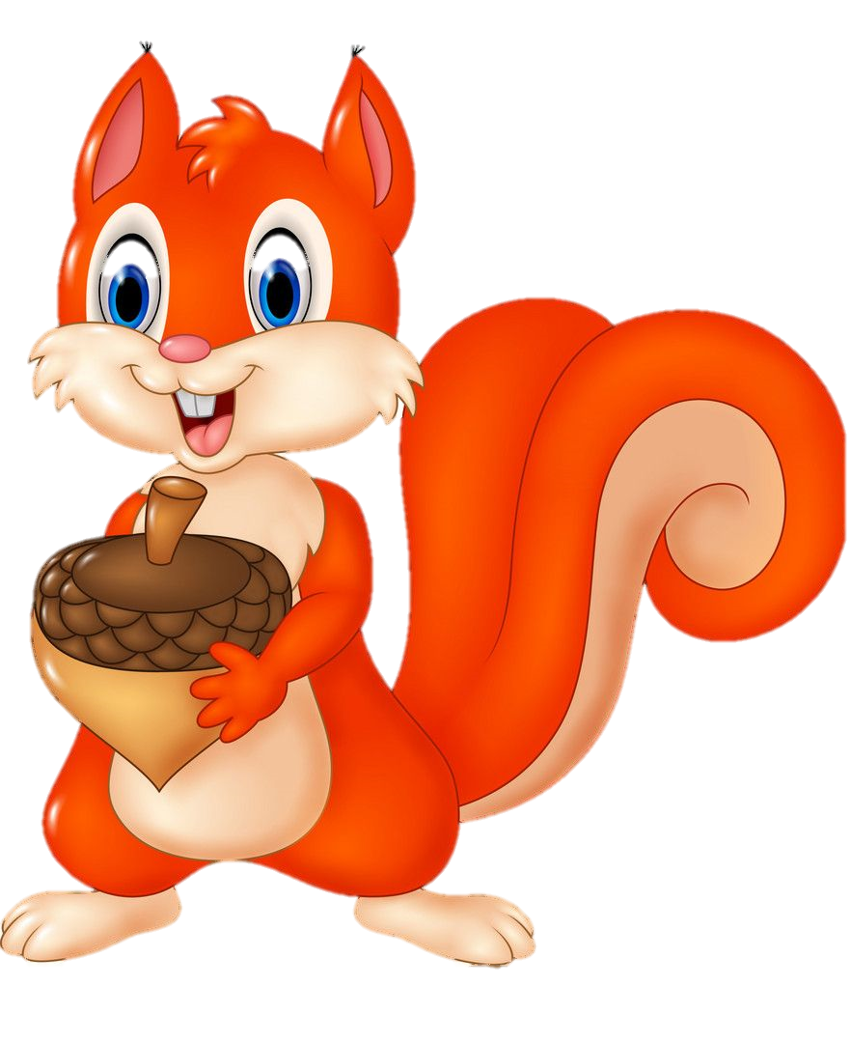
Câu 1:
3 x 4 =
12
?
QUAY LẠI

Slide 5
Câu 2: Lấy 12 hình tròn, chia cho mỗi bạn 3 hình tròn. Có mấy bạn được chia?
A. 3
B. 4
C. 5
QUAY LẠI

Slide 6
Câu 3: Quan hệ giữa phép chia và phép nhân tương ứng là:
A. 3 x 4 = 12
12 : 2 = 6
B. 3 x 4 = 12
12 : 2 = 6
C. 3 x 4 = 12
12 : 3 = 4
QUAY LẠI

Slide 7
Để tìm kết quả của phép chia, ta có thể thực hành chia trên đồ dùng học tập hoặc dựa vào phép nhân tương ứng. Ngoài ra, ta cũng có thể thành lập bảng chia và sau này khi đã thuộc bảng thì sẽ thuận lợi để tìm kết quả của phép chia.

Slide 8
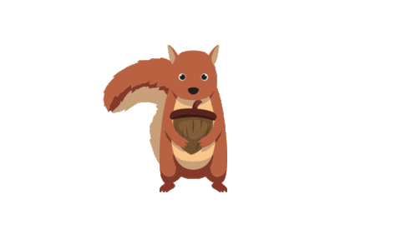
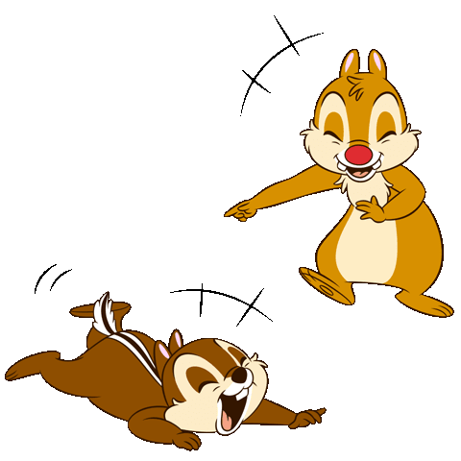
Thứ Sáu, ngày 25 tháng 10 năm 2024
Toán
BẢNG CHIA 3

Slide 9
A. Bài học

Slide 10
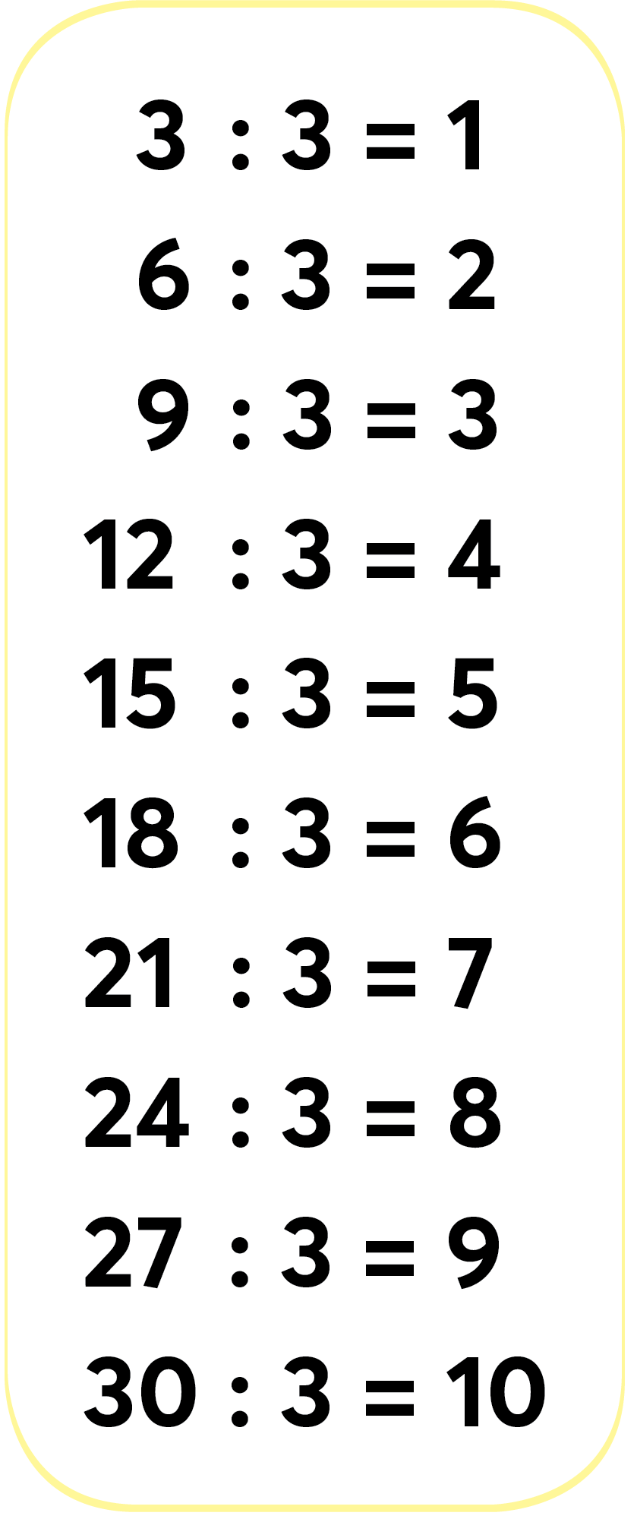
Số bị chia là dãy số đếm thêm 3. Đây cũng là các tích trong bảng nhân 3.
Số chia đều là số 3.
Thành lập bảng chia 3 bằng cách nào để mất ít thời gian?
?
?
?
?
?
?
?
?
?
?

Slide 11
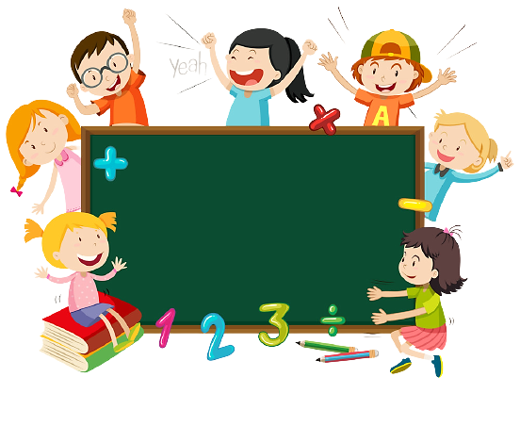
THẢO LUẬN NHÓM

Slide 12
BẢNG NHÂN 3
BẢNG CHIA 3
3 x 1 = 3
3 x 2 = 6
3 x 3 = 9
3 x 4 = 12
3 x 5 = 15
3 x 6 = 18
3 x 7 = 21
3 x 8 = 24
3 x 9 = 27
3 x 10 = 30
3 : 3 =
6 : 3 =
9 : 3 =
12 : 3 =
15 : 3 =
18 : 3 =
21 : 3 =
24 : 3 =
27 : 3 =
30 : 3 =
1
2
3
4
5
6
7
8
9
10

Slide 13
3 : 3 = 1
6 : 3 = 2
9 : 3 = 3
12 : 3 = 4
15 : 3 = 5
18 : 3 = 6
21 : 3 = 7
24 : 3 = 8
27 : 3 = 9
30 : 3 = 10

Slide 14
B. Thực hành

Slide 15
a)
6 : 3
12 : 3
= 2
= 3
9 : 3
15 : 3
= 4
= 5
b)
21 : 3
27 : 3
= 7
18 : 3
30 : 3
= 6
= 9
= 10

Slide 16
C. Luyện tập

Slide 17
1
SỐ?
9 = 3 x ?
12 = 3 x ?
15 = 3 x ?
21 = 3 x ?
3
5
4
7
0 = 3 x ?
30 = 3 x ?
27 = 3 x ?
18 = 3 x ?
0
9
6
10

Slide 18
2
SỐ?
a) Chia đều 18 quả điều thành 3 phần, mỗi phần có ? quả điều.
b) Có 18 quả điều chia thành các phần, mỗi phần có 2 quả. Có tất cả ? phần.

Slide 19
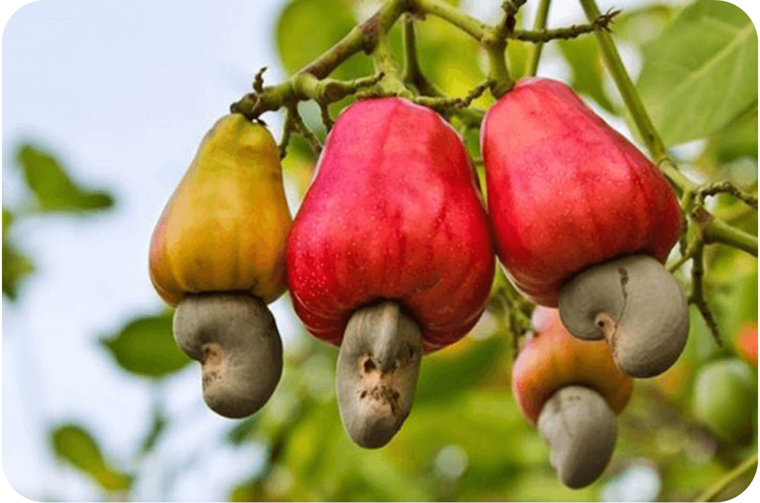
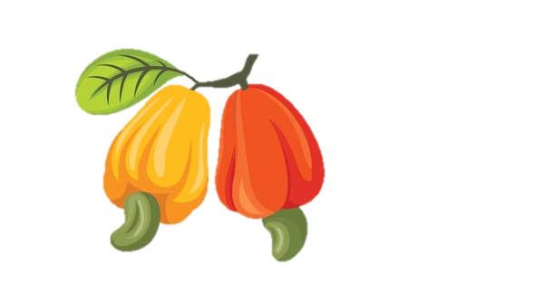
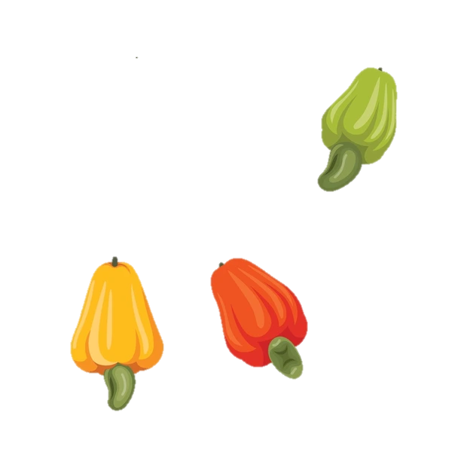
Quả điều còn có tên gọi là “đào lộn hột”.

Slide 20
2
SỐ?
a) Chia đều 18 quả điều thành 3 phần, mỗi phần có ? quả điều.
6
b) Có 18 quả điều chia thành các phần, mỗi phần có 2 quả. Có tất cả ? phần.
9

Slide 22
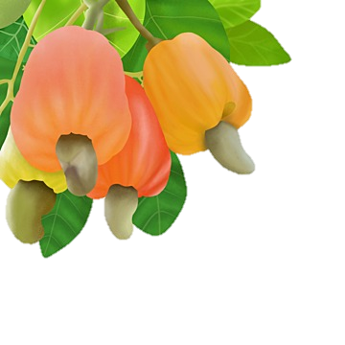
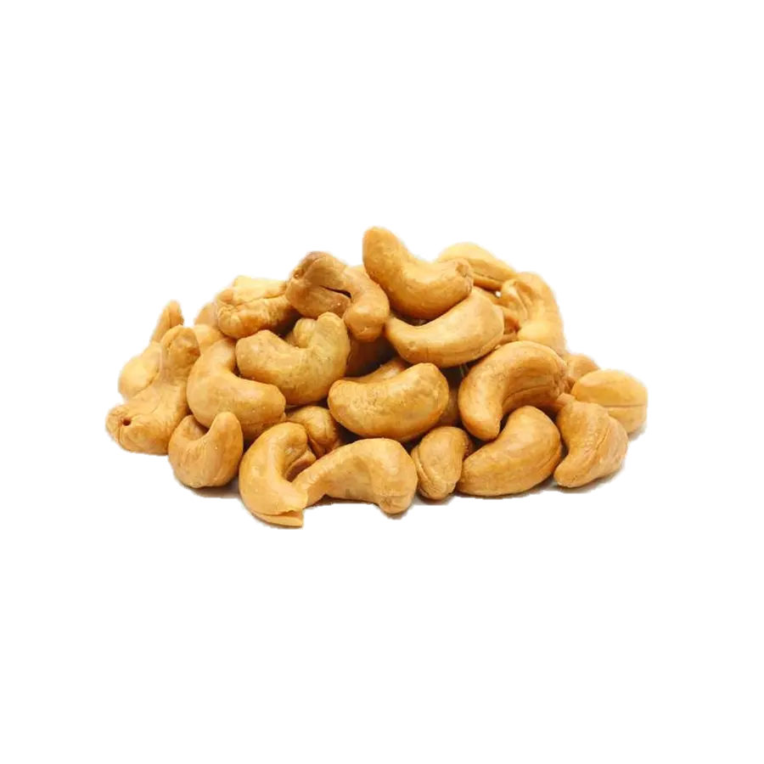
Quả điều (thường dùng để nấu canh chua rất ngon), hạt điều là món ăn khoái khẩu thường xuất hiện vào dịp Tết.
Hạt điều không những là món ngon mà còn là vị thuốc tốt cho sức khỏe. Hạt điều được sử dụng phổ biến trên thế giới.

Slide 23
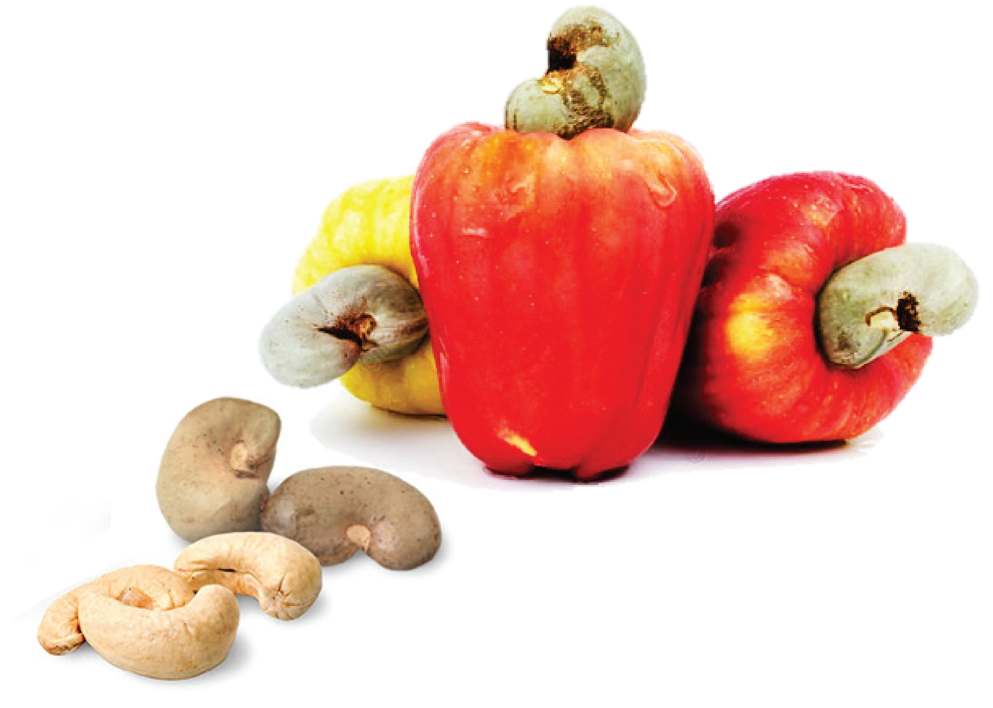
Việt Nam là một trong các nước xuất khẩu hạt điều nhiều nhất trên thế giới.

Slide 24
CỦNG CỐ

Slide 25
Giải cứu cá con
Luật chơi:
Những chú cá đang bị nhốt, để giải cứu chú cá:
Chọn chú cá giải cứu.
Trả lời câu hỏi có trong chú cá.
Trả lời đúng sẽ giải cứu thành công.

Slide 26
1
3
4
2

Slide 27
Câu 1: 15 : 3 = ?
A. 4
B. 5
C. 6
D. 7

Slide 28
Câu 2: 21 : 3 = ?
A. 7
B. 5
C. 6
D. 4

Slide 29
Câu 3: 30 : 3 = ?
A. 9
B. 7
C. 10
D. 5

Slide 30
Câu 4: 6 : 3 = ?
A. 1
B. 3
C. 2
D. 8

Slide 31
Ôn lại bảng chia 3.
Chuẩn bị bài tiếp theo.

